Slide 1
O direito a ter direitos
Os direitos humanos e o pensamento político de Hannah Arendt
Por Nádia Junqueira Ribeiro
Ma. Filosofia Política (UFG)
Dnda. Filosofia Política (Unicamp)

Slide 2
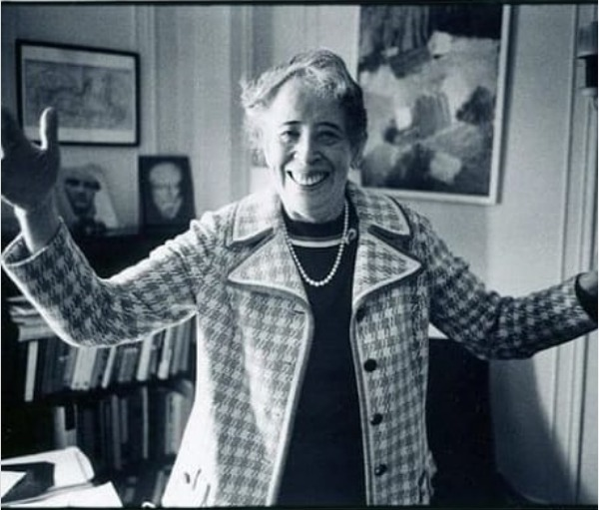
Quem foi Hannah Arendt?

Slide 3

Origens do Totalitarismo
Publicado em 1951

Slide 4

A Condição Humana
Publicado em 1958

Slide 5

Escritos Judaicos
Textos de 1930 a 1960
Publicados conjuntamente em 2008

Slide 6
Percurso da aula:
Trabalho e obra: por que é importante conhecer a vida de Hannah Arendt para entender sua teoria?
Os Direitos Humanos e os paradoxos que emergem no século XXI;
O Iluminismo e a Questão Judaica: o preço a se pagar pelos direitos humanos;
Qual política emerge da crítica? O que é inegociável na política arendtiana.

Slide 7
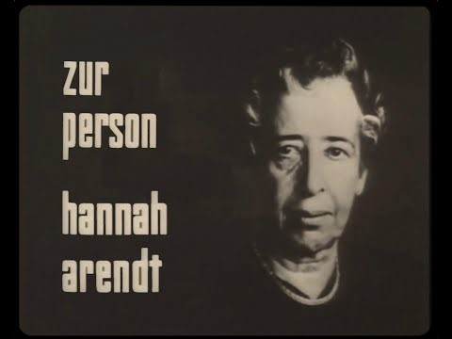
Quem é você? Uma judia!

Slide 8
Como nascem os direitos humanos?
Revolução Francesa: Declaração dos Direitos do Homem e Revolução Americana: Bill of Rights;
A Revolução Francesa afirmou que todos os homens são iguais;
O Homem e não “o comando de Deus nem os costumes da história seria a fonte da Lei”;
Afirmação da dignidade humana: qualquer indivíduo passa a ser portador de direitos inalienáveis;
Não eram derivados de nenhum outro direito ou lei, mas tinham no homem a sua fonte, origem e fim.

Slide 9

As perplexidades dos Direitos Humanos

Slide 10
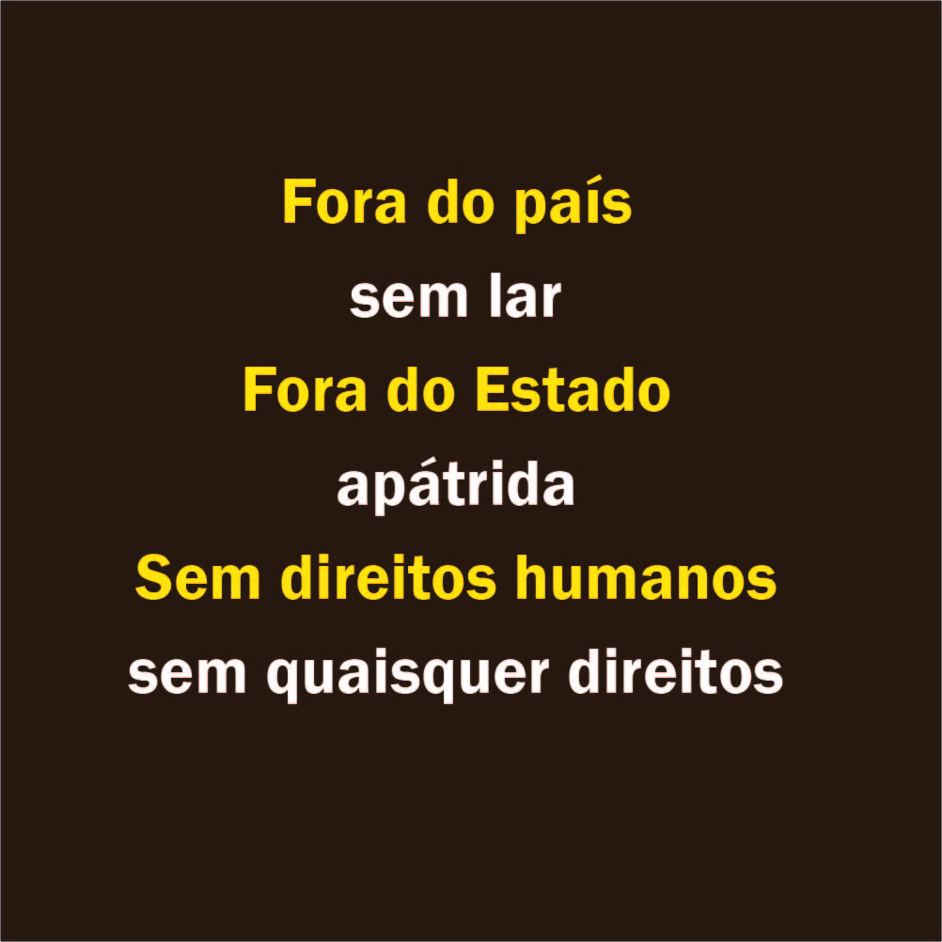
Pano de Fundo Histórico
A Primeira Guerra Mundial dilacerou a comunidade dos países europeus e destruiu a fachada do sistema político;
Emerge o fenômeno das massas apátridas: migração de grupos que não eram bem vindos e não podiam ser assimilados em parte alguma.

Slide 11
Apátridas e minorias
Perderam direitos inalienáveis - sem direito à residência, sem direito a trabalhar;
Não dispunham de governo que os protegesse;
Viviam sob leis de exceção ou sob condições de ausências de lei. As minorias sem Estado-nação ou eram assimiladas ou liquidadas;
Viviam em constante transgressão a lei - o crime recuperava certa condição de igualdade.

Slide 12

Displaced Person
Expressão inventada para liquidar o problema ignorando que ele existe.

Slide 13
Os dois paradoxos dos Direitos Humanos
O Estado só garante esses direitos aos cidadãos nacionais
Povos privados de seus governos não usufruiam dos direitos humanos.
O homem como fonte dos direitos humanos
A perda dos direitos humanos coincide com o instante em que a pessoa se torna um ser humano em geral.

Slide 14
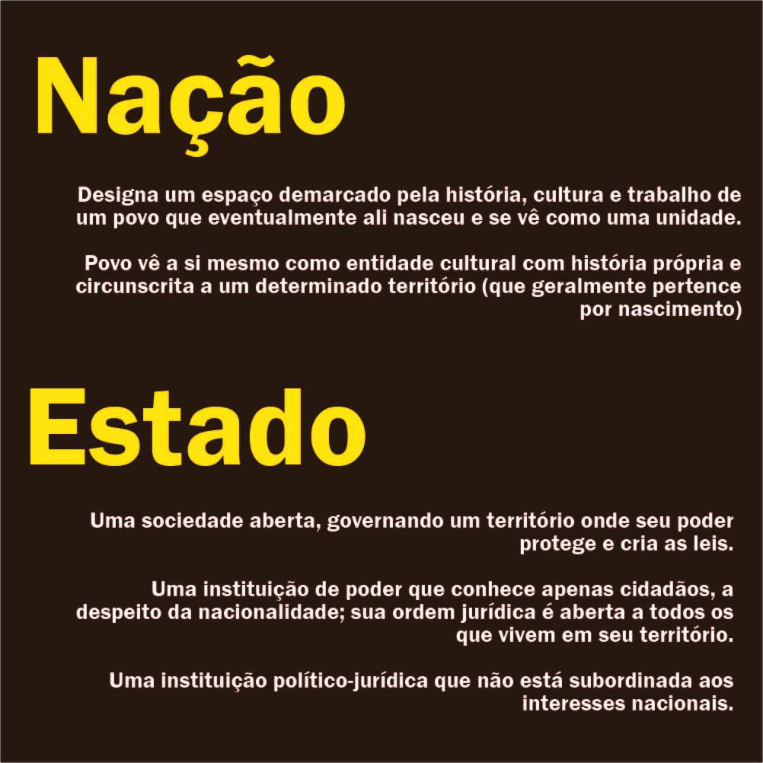
Paradoxo 1: Estado x Nação
Funções e interesses do Estado e da nação se opõem;
Formação do Estado nacional: conquista do Estado pela nação;
Consequência: própria destruição da estrutura do Estado-nação. Estado transforma-se de instrumento de lei em instrumento da nação.

Slide 15
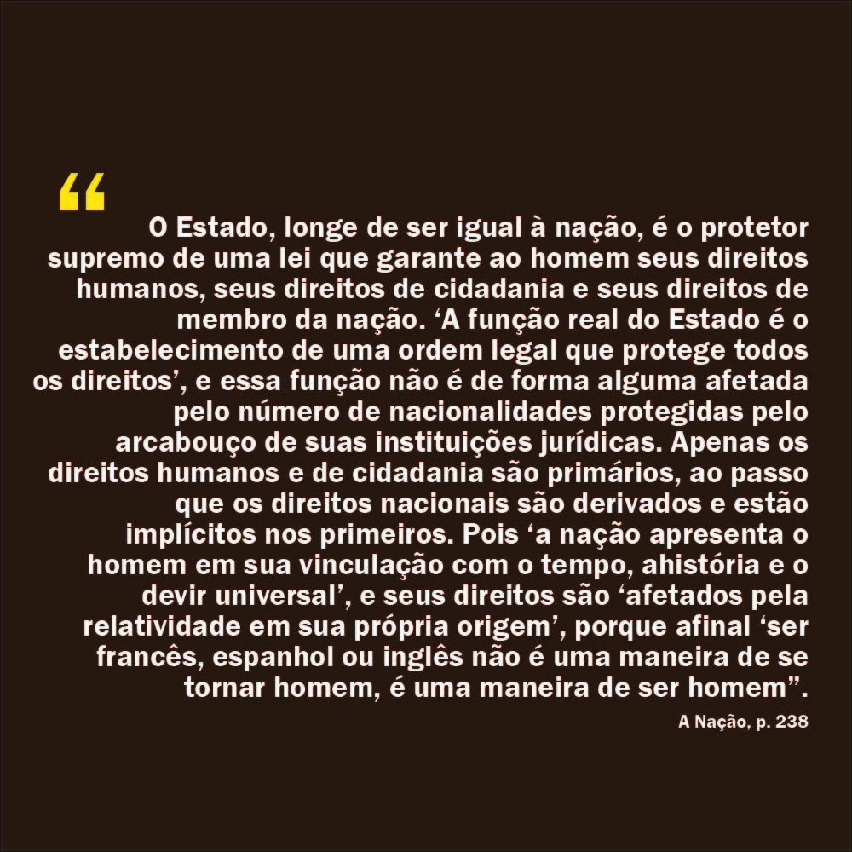

Slide 16

Paradoxo 2: Homem como fonte da lei
Por serem inalienáveis, irredutíveis e indeduzíveis, não invocava autoridade para recebê-los.
Nenhuma lei especial seria necessária para protegê-los, pois se supunha que todas as leis se baseavam neles.
A Declaração se referia a um ser humano “abstrato”, que não existia em parte alguma.

Slide 17
Quais os problemas dos direitos humanos, afinal?
Foram proclamados independentes da história e dos privilégios;
Direitos históricos foram tidos como direitos naturais;
Crença em certa natureza do homem;
Ausência de esfera superior às nações para garantir esses direitos;
Quando um ser humano perde seu status político, perde todas as qualidades que possibilitam aos outros tratá-lo como semelhante.

Slide 18


Slide 19
Direito a ter direitos: ou temos o direito de pertencer a uma comunidade política ou não há possibilidade de direitos humanos.

Slide 20
A Questão Judaica e o Iluminismo
O Iluminismo, a Questão Judaica e o Antissemitismo – Escritos Judaicos, 1930;
História da emancipação dos judeus na Europa: história de uma emancipação condicionada à capacidade de se pagar por ela;
Fragilidade desta emancipação revelou que privilégios não são direitos e riqueza não gera poder;
1869: emancipação alcança todos os judeus da Europa;
1930: “as únicas pessoas na Alemanha que gozam de direitos civis e legais são aquelas que podem provar que nenhum de seus avós eram judeus”.

Slide 21
Formação dos Estados-nação europeus no séc. XVIII e o papel dos judeus
Crédito ao Estado
Crescimento estatal
Privilégios aos judeus

Slide 22
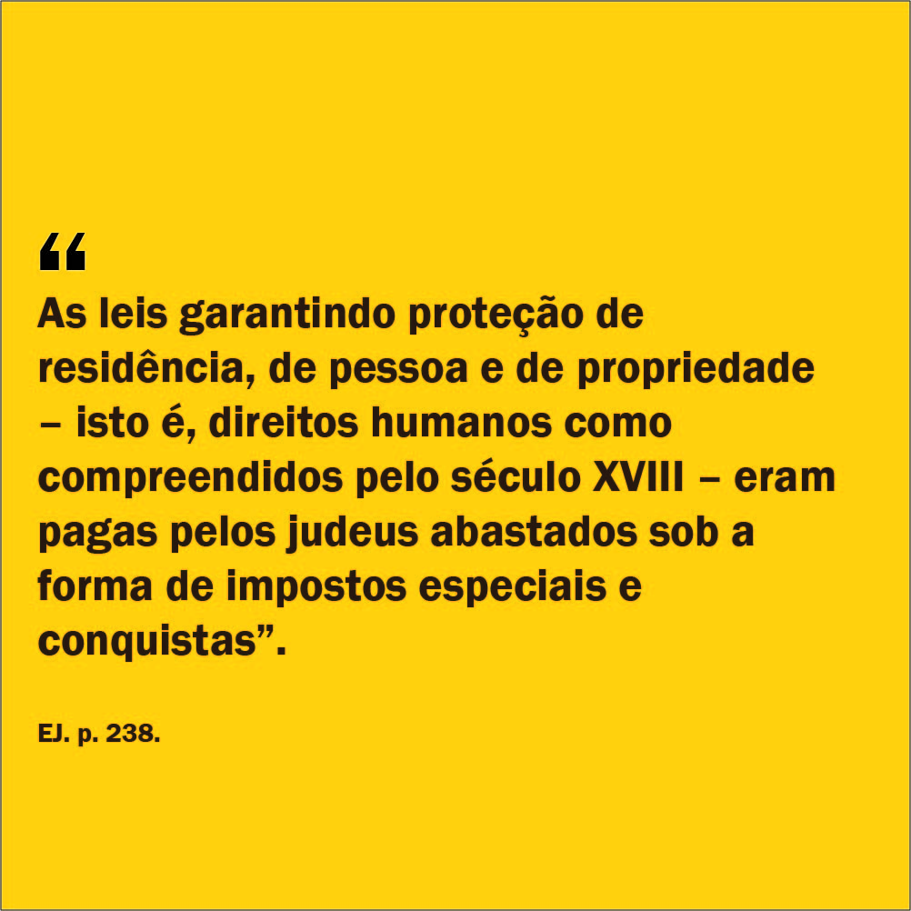

Slide 23

Dos judeus da corte aos banqueiros judeus; dos privilégios concedidos aos judeus individualizados às camadas de judeus ricos:
Judeus descobrem que os direitos humanos estavam à venda, ou seja, eram concedidos de acordo com a capacidade de cada judeu prestar um serviço ao Estado.

Slide 24
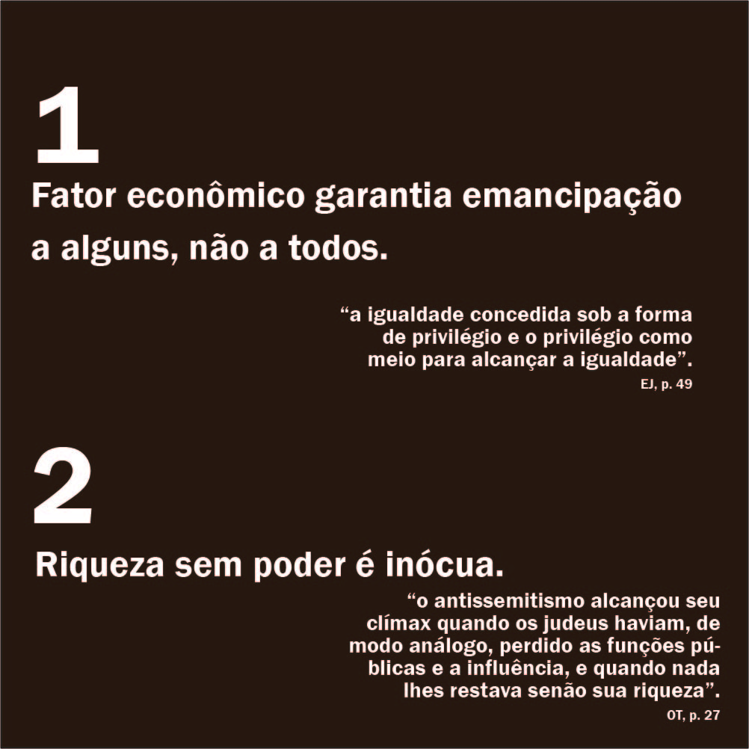
A emancipação concedida pelo Estado condicionada à participação econômica dos judeus em seus negócios apresenta dois problemas que evidenciam a fragilidade de direitos repousarem em condições econômicas.

Slide 25
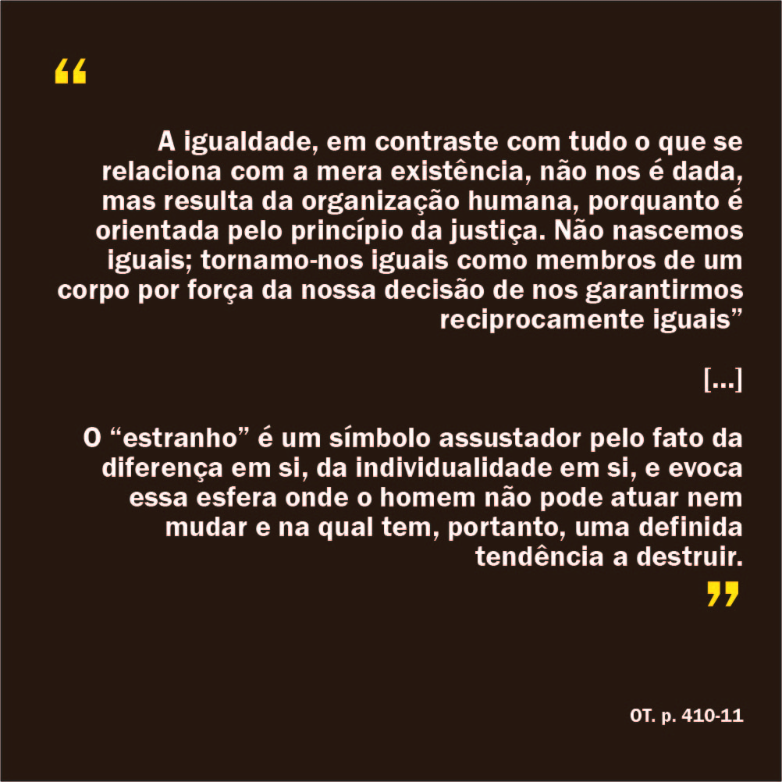
Qual noção política emerge da crítica?
Igualdade.

Slide 26
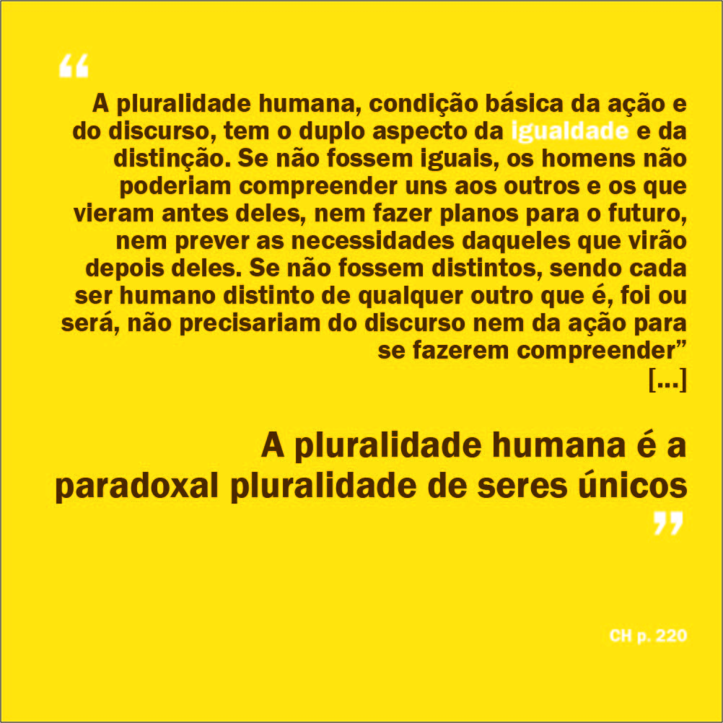

Slide 27
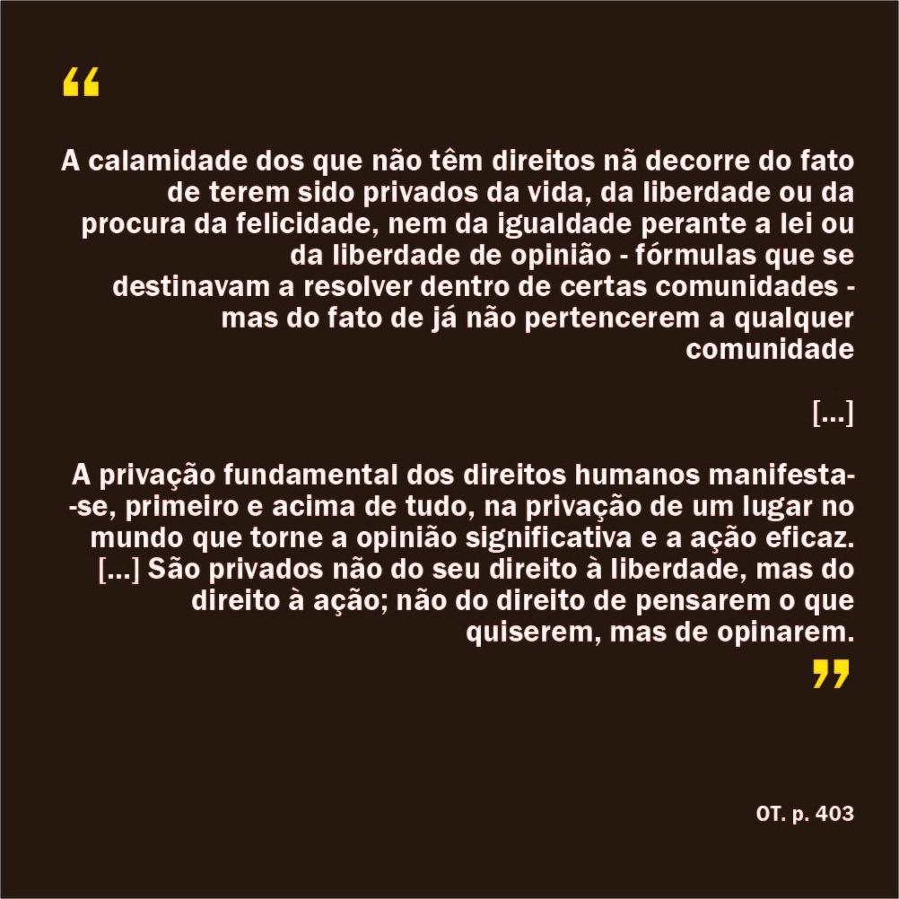
Qual noção política emerge da crítica?
Ação e participação política.

Slide 28
Obrigada!
Nádia Junqueira Ribeiro
nadiajr@hotmail.com

